Slide 1
КАК РАБОТАТЬ С КАРТАМИ ПО ИСТОРИИ
Кабакова М.Е., учитель истории и обществознания МБОУ СОШ № 36 г. Пензы

Slide 2
Задания В9 – В12 позволяют проверить умение работать с картографической информацией, а также устанавливать контекстные связи в рамках эпохи, события которой отражает историческая карта (схема). Вот перечень умений, которые могут проверяться с помощью заданий к исторической карте:
1) узнавать и называть изображенное на карте географическое пространство;
2) определять последовательность и время, отображенных на карте событий;
3) правильно читать отраженную на карте действительность;
4) сопоставлять обозначенные на карте явления;
5) сравнивать размеры территорий;
6) находить изображенную на небольшой карте территорию на картах, охватывающих большее пространство;
7) выделять изменения в территории;
8) применять карту при анализе исторической информации.

Slide 3
Полезные слова-маркеры Словами-маркерами при анализе схемы могут служить имена людей, названия географических объектов и историзмов: фамилии полководцев — личность военачальника всегда играет роль, поэтому по имени легко определить если не событие, то хотя бы период (например, Мамай — Куликовская битва); географические объекты — названия некоторых городов, озер и гор тесно связаны со знаковыми датами российской истории (например, Козельск — нашествие Батыя); историзмы — это слова, относящиеся к определенной вехе истории и не употребляющиеся в современном русском языке, а потому по ним можно понять, к какому периоду относится событие (например, опричнина — Иван Грозный); названия стран — отдельно стоит обратить внимание на наименование стран, обозначенных на схеме, так как многие из них менялись, это поможет определить временные рамки карты ЕГЭ (история Владимиро-Суздальского и Московского княжества относится, вероятнее всего, к периоду раздробленности).

Slide 4
Самые важные карты по истории ЕГЭ
В первую очередь стоит обратить внимание на схемы наиболее популярных событий,
например:
расселения восточных славян,
нашествия Батыя,
Невской битвы,
Ледового побоища,
Куликовской битвы,
Ливонской войны,
Смутного времени,
Северной войны,
русско-турецких войн,
восстания Пугачева,
отечественной войны 1812 года,
русско-японской войны,
Брусиловского прорыва,
Второй мировой войны.

Slide 5
Как работать с картами по истории ЕГЭ?
Изучите легенду карты.
Легенда — это маленькая табличка в углу карты ЕГЭ, история передвижений (редко, но иногда на ней бывают обозначены даты или знаковые имена), пояснения к стрелочкам и другим условным знакам. Именно в легенде содержится масса полезной информации, которую владеющий теорией человек сможет использовать.
Просмотрите карту на наличие слов-маркеров и дат.
Иногда поверх стрелочек на схеме написаны имена полководцев, даты походов или названия рек, озер, гор, стран. Все это помогает примерно сориентироваться по периоду и месту происходящего события, а потому поможет ответить на вопросы о нем.
Обратите внимание на задание с утверждениями.
Чаще всего утверждения из задания подходят к двум-трем событиям, которые можно сопоставить со условными обозначениями: обладая достаточным количеством знаний, выбрать наиболее подходящее не составит труда.

Slide 6
Как работать с картами по истории ЕГЭ?
4.Обращаем внимание на даты
5.Обращаем внимание на название государств и городов.
6.Не упускаем деталей .
7. Запоминаем ключевые понятия и географические пункты, характерные для каждого исторического периода.
8. Не нужно игнорировать мелочи.

Slide 7
ТОЛЬКО по отношению к 1 карте:
Походы Святослава - Доростол, Итиль
Смута - Тушино, Кромы
Походы Батыя - Торжок, Козельск
Пугачевщина - Оренбург, Яицкий городок
Сталинградская битва - Калач-на-Дону, Волга
Русско-турецкая война 1877-1878 гг. - Сан-Стефано, Плевна, Шипка Северная война - Полтава, Лесная, Гангут
Курская битва - Поныри, Прохоровка
Крымская война - Синоп, Севастополь

Slide 8
Маркеры исторической карты. Иностранные города, менявшие свои названия.
Санкт-Петербург
К первым таким маркерам относятся города, менявшие в ходе своей истории названия. К примеру, в России это современный Санкт-Петербург. С года основания в 1703 году и по 1914 год назывался Санкт-Петербург. В течение 10 лет, с 1914 года и до смерти В.И. Ленина в 1924 году его называли Петроградом. С 1924 по 1991 год это был Ленинград. И вот снова Санкт-Петербург. Не перепутать современность с историей до 1914 года поможет название государства – Российская Федерация сейчас, а тогда Российская империя.
Вильнюс
Впервые современная столица Литва упоминается в исторических документах под 1323 годом, а основан был в XII столетии под наименованием «Вильно».Назывался Вильно с 1323 по 1795 год. Был столицей Великого княжества Литовского с 1323 по 1569 годы, а после заключения в 1569 году стал крупным городом Речи Посполитой. В 1795 город вошел в состав Российской империи и был переименован в Вильна.С 1919 по 1939 год городу вернули прежнее наименование Вильно, а с 1939 года и по настоящее время носит название Вильнюс.

Slide 9
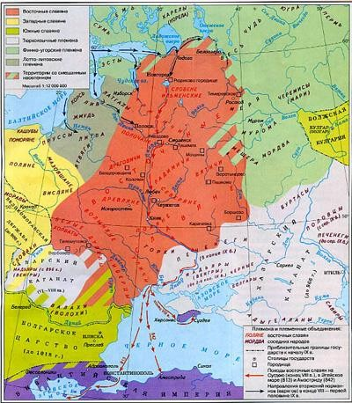
Карта №1 «Расселение восточных славян в VIII – IX веках»
На что нам надо обратить внимание?
Прежде всего, на территорию расселения восточных славян: словене (ильменские славяне) жили на берегах Ильменского озера и Волхова; кривичи с полочанами – у верховьев Западной Двины, Волги и Днепра; дреговичи – между Припятью и Березиной; вятичи – на Оке и Москве-реке; радимичи – на Соже и Десне; северяне – на Десне, Сейме, Суле и Северском Донце; древляне - на Припяти и в Среднем Поднепровье; поляне – по среднему течению Днепра; бужане, волыняне, дулебы – на Волыни, по Бугу; тиверцы, уличи – на самом юге, у Черного моря и у Дуная.
Перечислим соседей восточных славян. Наиболее многочисленными соседями восточных славян были финно-угорские племена: черемисы, чудь заволочская, весь, корела, чудь. На северо-западе обитали балто- славянские племена: корсь, земигола, жмудь, ятвяги и пруссы. На западе славянский мир граничил с германскими племенами. На юге, в бескрайних евразийских степях Причерноморья бродили многочисленные племена кочевников-скотоводов. На востоке со славянами соседствовали буртасы, родственная им мордва и булгары волжско-камские. В низовьях Волги располагались земли Хазарского Каганата со столицей в городе Итиль.

Slide 10
3. Путь «из варяг в греки». Как указывается в «Повести временных лет», «бЬ путь из Варягъ въ ГрЬкы, и изъ ГрЬкъ по Днепру, и вЬрхъ ДнЬпра волокъ до Ловоти, и по Ловоти внити в Илмерь озеро великое, из негоже озера потечеть Волховъ и втечеть въ озеро великое Нево, и того озера внидет устье в море Варяское».
ПОВЕСТЬ ВРЕМЕННЫХ ЛЕТ (Извлечение) “…Так же и эти славяне пришли и сели по Днепру и назвались полянами, другие — древлянами, потому что сели в лесах, а другие сели между Припятью и Двиною и назвались дреговичами, иные сели по Двине и назвались полочанами, по речке, впадающей в Двину, именуемой Полота, от нее и назвались полочане. Те же славяне, которые сели около озера Ильменя, назывались своим именем — славянами, и построили город, и назвали его Новгородом. А другие сели по Десне, и по Сейму, и по Суле, и назвались северянами. И так разошелся славянский народ…”

Slide 11
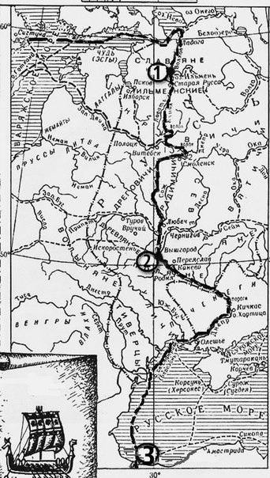
Задание 1. Рассмотрите схему и выполните задания B9–B12.
В9. Напиши, как называется отмеченный на карте путь
Ответ:
В10. Напиши имя князя, который установил контроль над этим торговым путем
Ответ:
В11. Напиши цифру, обозначающую город, который на Руси назвали Царьград
Ответ:
В12. Какие суждения, относящиеся к событиям, обозначенным на схеме, являются верными? Выберите три суждения из шести предложенных. Запишите в таблицу цифры, под которыми они указаны.
этот торговый путь был самым важным в Европе в этот период
основным торговым партнером Руси в этот период была Византия
с начала X века русские князья совершают военные походы на Византию
основными союзниками русских князей в конце IX- начале X века были печенеги
основными предметами экспорта были благовония и фрукты
население Древней Руси платило за охрану торгового пути дань великому
князю
Ответ:

Slide 12
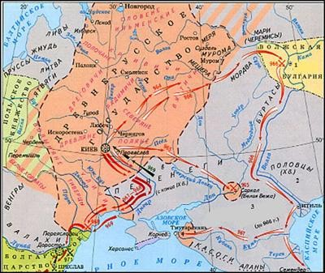
Задание 2. Рассмотрите схему и выполните задания B9–B12.
В9. Напишите имя князя, осуществившего походы, обозначенные на схеме стрелками.
Ответ:
В10. Напишите название города, обозначенного на схеме цифрой «1».
Ответ:
В11. Напишите цифру, которой обозначено государство, созданное кочевым народом, в политической
зависимости от которого находилась часть восточнославянских племенных союзов, но в ходе предпринятых киевским князем походов был нанес сокрушительный удар: он захватил и разорил главные его города Итиль, Семендер, Самкерц (русс. Тмутаракань) и Саркел, основав на месте последнего крепость Белая Вежа.
Ответ:

Slide 13
Задание 2. Рассмотрите схему и выполните задания B9–B12.
В12. Какие суждения, относящиеся к событиям, обозначенным на схеме, являются верными? Выберите суждения из шести предложенных. Запишите в таблицу цифры, под которыми они указаны.
на данной карте стрелками обозначены походы Ярослава Мудрого против половцев
о первых самостоятельных шагах князя «Повесть временных лет» сообщает с 964 года, когда «пошёл на Оку реку и на Волгу, и встретил вятичей»: в результате похода вятичи были временно подчинены Киевской Руси
во время походов князь «смирил» печенегов и заставил их платить дань Киеву»
по сведениям древнерусской летописи, победоносный полководец вплотную подошёл к Царьграду, но отступил, лишь взяв большую дань и закончив войну против Византийской империи подписанием мира
в результате ратных походов (964-972), обозначенных на схеме, князь с дружиной победил Хазарию и Волжскую Болгарию, ослабил и устрашил Византийскую Империю, открыл пути для торговли Руси с восточными странами
балканские завоевания были утрачены, но победы на Волге, на Дону и в Приазовье были закреплены. Это дало возможность взять под контроль Великий Волжский путь, который соединяет Русь, Скандинавию и Каспий
Ответ:

